Slide 1
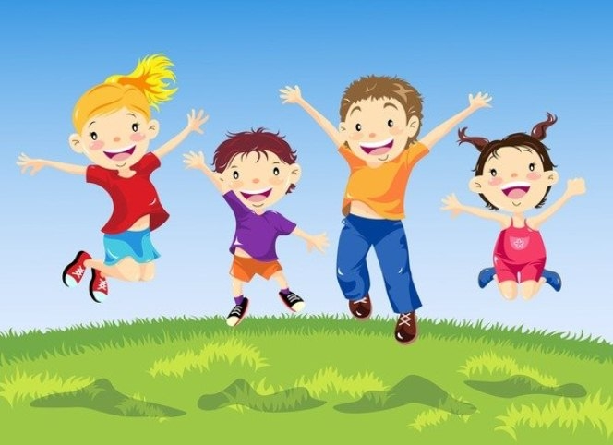
Русская народная подвижная игра- средство повышения эффективности физического воспитания детей старшего дошкольного возраста. Подготовила: Серебренникова Л.Н.

Slide 2
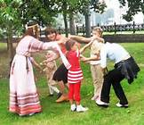
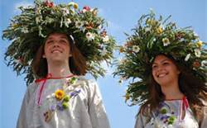
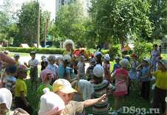
Народные гулянья

Slide 3
В игре осуществляется развитие:
физическое
умственное
нравственное
эстетическое
трудовое

Slide 4
Структура подвижной народной игры
Сюжет(тема, идея)
Правила
Двигательные действия

Slide 5
Признаки
по возрасту
(для детей младшего, среднего, и старшего возраста).
по содержанию
(от самых простых до сложных с правилами и полуспортивных игр)
по преобладающему виду движений
(игры с бегом, прыжками, лазаньем и ползаньем, катанием, бросанием и ловлей, метанием).
по физическим качествам
(игры для развития ловкости, быстроты, силы, выносливости, гибкости).

Slide 6
Признаки
по сюжету
(сюжетные и бессюжетные).
по организационной форме
(для занятий физкультурой, активного отдыха, физкультурно- оздоровительной работы)
- по подвижности (малой, средней и большой подвижности- интенсивности).
по сезону
(летние и зимние).

Slide 7
Признаки
- по месту занятий (для спортивного зала, для местности, помещений).
по способу организации играющих
( командные и некомандные)

Slide 8
Двигательное творчество
1. Подражение
2. Воображение
3. Эмоциональное состояние
5.Придумываниеновых игр
4. Двигательная самостоятельность

Slide 9
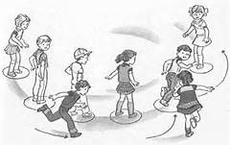
Проявление физических качеств
Совершенствование двигательных навыков

Slide 10
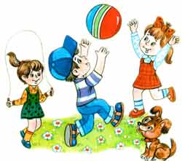
Вывод:
в результате применения подвижных народных игр повышается уровень физического развития дошкольников.

Slide 11
Спасибо за внимание!

